Slide 1

ARRET CARDIAQUE
Objectif : être capable face à une victime qui présente un arrêt cardiaque, d’en reconnaître les signes et de réaliser les gestes de secours d’urgence adaptés et nécessaires.

Slide 2
?

Slide 3
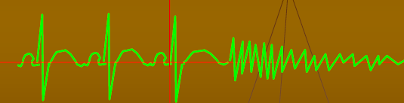
Causes d’un arrêt cardiaque:
Maladies (ex : Infarctus)
Détresse circulatoire (suite à une hémorragie)
Manque d’air (suite à un étouffement total, intoxication, traumatisme, noyade ...)
Un dysfonctionnement
électrique du cœur :
Tracé normal
Fibrillation ventriculaire
Signes d’un arrêt cardiaque :
Perte de connaissance
Ne respire pas (aucun mouvement de la poitrine, bruit, souffle)
Respiration très anormale, inefficace, lente, anarchique (GAPS)

Slide 4
A quoi sert-il ?

Slide 5
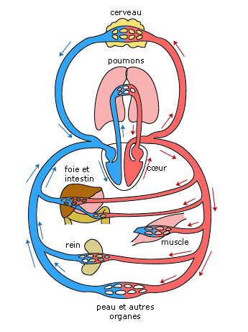
Causes :
Dysfonctionnement électrique du cœur
Signes :
Perte de connaissance – Pas de respiration (ou inefficace)
Risques :
Cœur et cerveau ne survivent pas sans apport de d’oxygène (lésions cérébrales dès la première minute)
Mort de la victime
L’arrêt cardiaque : Une personne est en arrêt cardiaque quand son cœur ne fonctionne plus (ou de façon anarchique) et ne permet plus d’assurer l’oxygénation du cerveau.

Slide 6

Que faut-il faire ? Quels sont les gestes de secours efficaces ?
Protection - Analyse
→
Alerte immédiate
SAMU 15
Réanimation cardio-pulmonaire
le plus tôt possible
Défibrillation le plus tôt possible
Arrivée et prise en charge par les secours
Chances de survie : 4%→ 40% Mise en place défibrillateur : 10% par min

Slide 7
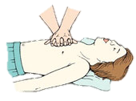
Agir face à un adulte
en arrêt cardiaque
Objectif : vous devez être capable de mettre en œuvre une réanimation cardio-pulmonaire, avec ou sans défibrillateur automatisé externe, chez un adulte inconscient qui ne respire plus.

Slide 8
1, rue du cœur
98 000 KOUMAC
Tel : 78.01.01
Démonstration

Slide 9

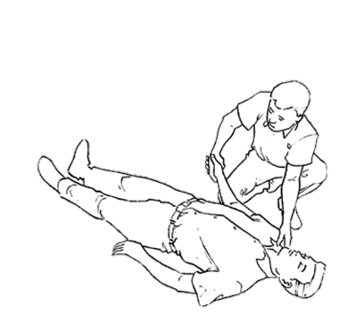

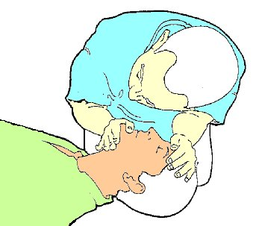



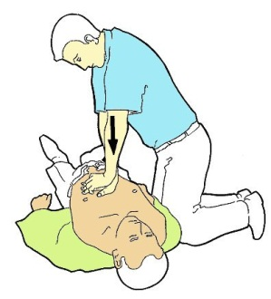
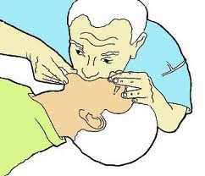
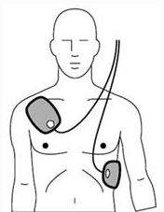

Face à une victime en arrêt cardiaque...
Analyser la situation - Protection
Vérifier la CONSCIENCE
→ inconscience : A l’aide !
Vérifier la RESPIRATION (10 sec. Max)
→ Ne respire pas
Alerte + Recherche défibrillateur
Réanimation cardio-pulmonaire
/ Pose défibrillateur
Prise en charge par les secours

Slide 10
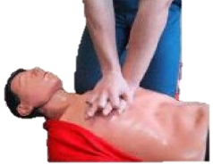
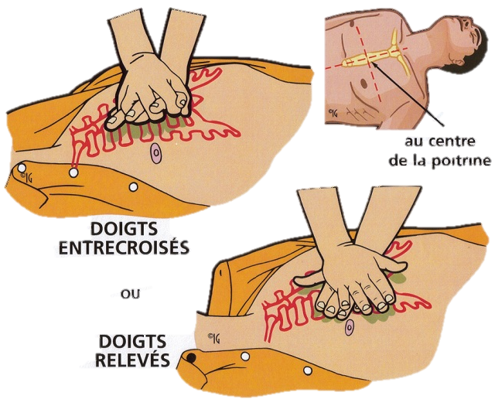
Compressions thoraciques
(→ circulation manuelle du sang)
Plan dur horizontal, non mouillé
Se mettre à côté de la victime (à genou)
Dénuder si possible
Talon de la main : centre poitrine,
ligne médiane, moitié inférieure
du sternum
Mains croisées ou à plat
(Attention thorax)

Slide 11
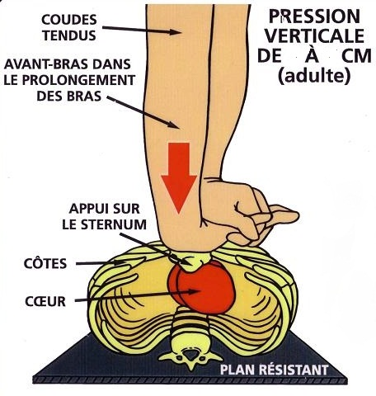
Compressions thoraciques
(→ circulation manuelle du sang)
Compressions 5 à 6 cm de profondeur
(bras armés, coudes verrouillés)
Tps compression = tps relâchement
Le thorax reprend sa forme entre
les compressions
Cycle de 30 compressions
Comprimer fortement le sternum
Rythme 100 à 120 compressions/min
5
6

Slide 12
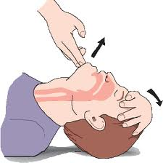
Insufflations
(→ recharger en 0₂)
Libération des voies aériennes
Pincer nez (pas de fuite) et maintenir tête en arrière avec le front
Ouvrir la bouche avec main du menton
Inspirer sans excès et appuyer fermement la bouche autour de la bouche de la victime (avec ou sans masque)
Insuffler jusqu’à soulèvement poitrine (1sec)
Reprendre souffle – La poitrine s’affaisse – Insuffler à nouveau
Si pas de soulèvement : mauvaise position, fuite, corps étranger.
Si les insufflations ne peuvent pas être réalisées : reprendre les compressions
2 insufflations lentes et progressives en 5 sec max
Arrêter au soulèvement poitrine

Slide 13
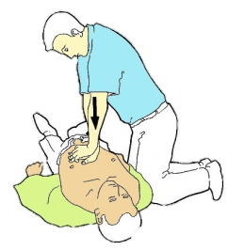
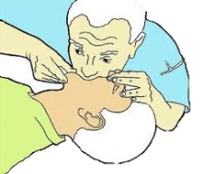
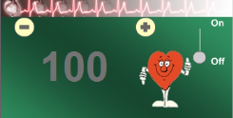
Victime inconsciente
qui ne respire plus :
Alerter
Demander un Défibrillateur
Réanimation Cardio – Pulmonaire :
Cycles de 30 compressions thoraciques / 2 insufflations
Apprentissage des gestes
(Analyse – Alerte – Compressions thoraciques – Insufflations)

Slide 14
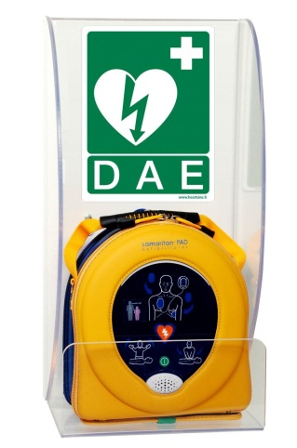
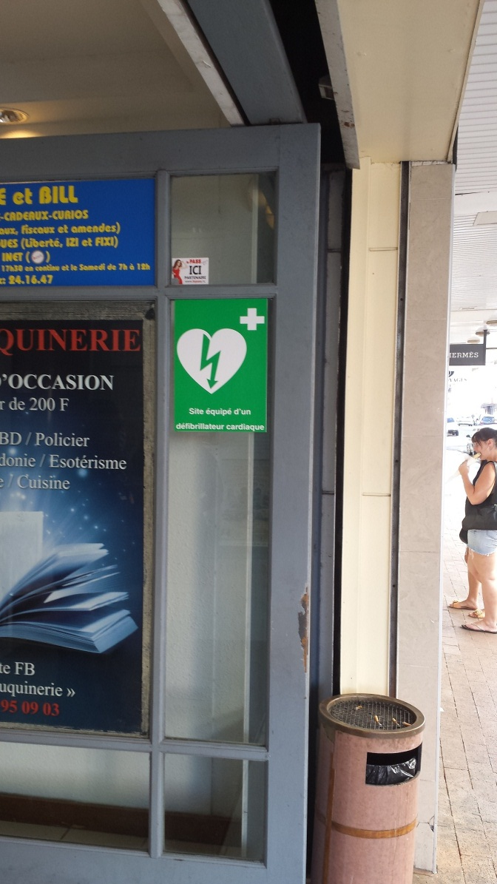

Le Défibrillateur Automatisé Externe (DAE)
Mis à disposition du public :
Aéroports, avions, gares, trains
Magasins, centres commerciaux
Lieux de travail, établissements scolaires
Certains immeubles d’habitations
Services secours / Associations sécurité civile
A quoi sert-il ?
Analyse l’activité électrique du cœur
Détecte anomalie de fonctionnement
Délivre un choc électrique pour arrêter
l’activité anarchique du cœur.

Slide 15
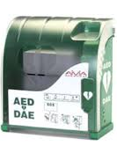
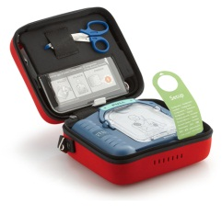
Le Défibrillateur Automatisé Externe (DAE)
Composition :
Ciseaux, rasoir, compresses
Base qui délivre le choc,
avec haut-parleur, autoalimenté.
Bouton On/off
Bouton choc selon modèle
Electrodes USAGE UNIQUE
(tailles ≠ ) + paire de rechange

Slide 16

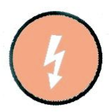
Le Défibrillateur Automatisé Externe (DAE)
Fonctionnement :
Mise en marche tout se suite
Préparer victime
Placer électrodes selon schéma sur les électrodes
Connecter électrodes si besoin
Ne pas toucher la victime pendant analyse
Ecarter les personnes : Délivrer le choc si recommandé
Reprendre compressions thoraciques immédiatement sauf contre-indication annoncée par le défibrillateur.
Mise en œuvre le plus vite possible
Interrompre le moins compressions thoraciques

Slide 17

Risques et contraintes
Sol mouillé, Surface métallique
Stimulateur cardiaque, Timbre médicamenteux
Si détection mouvement par le défibrillateur :
vérifier respiration victime
Si non fonctionnement : vérifier connexion
ou sortir 2^{ième} paire électrode.

Slide 18
Victime inconsciente
qui ne respire plus :
Alerter
Demander un Défibrillateur
Réanimation Cardio – Pulmonaire :
Cycles de 30 compressions thoraciques / 2 insufflations
Installer le défibrillateur dès son arrivée
Suivre les consignes du défibrillateur
Poursuivre la réanimation jusqu’à :
- reprise de respiration
- prise en charge médicale

Slide 19
Apprentissage des gestes
avec pose du défibrillateur

Slide 20
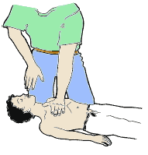
Arrêt cardiaque chez l’enfant ou le nourrisson
Objectif : vous devez être capable de mettre en œuvre une réanimation cardio-pulmonaire, avec ou sans défibrillateur automatisé externe, chez un enfant ou un nourrisson inconscient qui ne respire plus.

Slide 21

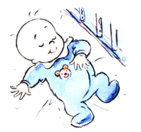
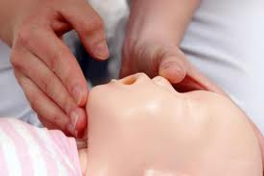


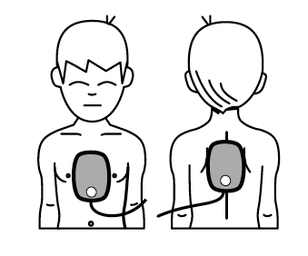
Face à une victime en arrêt cardiaque...
Analyser la situation - Protection
Vérifier la CONSCIENCE
→ Inconscience : A l’aide !
Vérifier la RESPIRATION (10 sec. Max)
→ Ne respire pas
Alerte + Recherche défibrillateur
Réanimation cardio-pulmonaire
/ Pose défibrillateur
Prise en charge par les secours

Slide 22
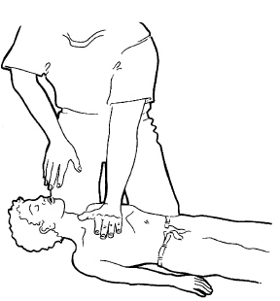
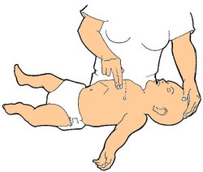

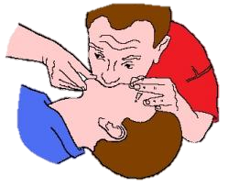
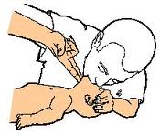

 | Chez l’enfant (1 à 8 ans) | Chez le nourrisson (0 à 1 ans)
Enfoncement : 1/3 épaisseur thorax
30 compressions - Rythme 100-120/min
Compressions thoraciques
Talon d’une main :
1 doigt au dessus du bas du sternum et jonction des côtes
Pulpe de 2 doigts :
dans l’axe sternum à la jonction dernières côtes
Voies aériennes libérées (menton élevé, tête maintenue en position)
2 insufflations lentes et progressives en 5 sec max
Arrêter dès soulèvement poitrine
Insufflations
Idem adulte mais moins d’air insufflé
Tête position neutre menton élevé
Insufflations nez + bouche
Faible volume d’air
Installer le + tôt possible.
Interrompre le moins les compressions thoraciques
Défibrillateur
Appareils adaptés :
- électrodes enfant, réducteur d’énergie...
ou électrodes adultes :
- 1 électrode milieu thorax
- 1 électrode milieu dos

Slide 23
Apprentissage des gestes
avec pose du défibrillateur chez
l’enfant et le nourrisson

Slide 24
?

Slide 25
Cas concrets

